Slide 1
Федеральное государственное бюджетное образовательное учреждение высшего образования «Красноярский государственный медицинский университет имени профессора В.Ф. Войно-Ясенецкого» Кафедра лучевой диагностики ИПО Трансперинеальное УЗИ и динамическая МРТ-визуализация тазового дна: нормальная анатомия и патология. Часть 2
Выполнила:
ординатор 1 года обучения
специальности УЗД
Слепенко Мария Николаевна
г. Красноярск, 2022

Slide 2
Подготовка пациента к трансперинеальному УЗИ тазового дна
Очистительная клизма не позднее, чем за 1 час до исследования;
Опорожнение мочевого пузыря перед началом исследования;
Использование подгузника для взрослых

Slide 3
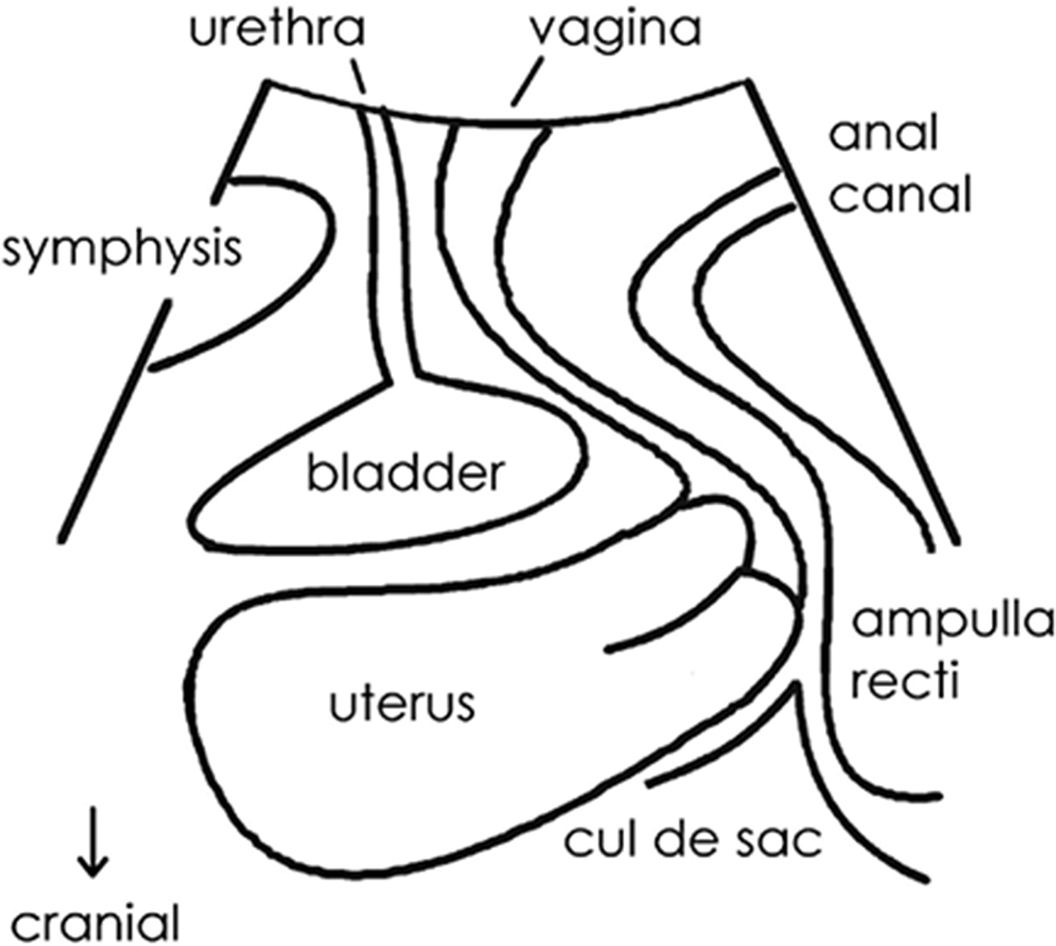
Техника сканирования
Обследование проводится в литотомическом положении пациента (положение тела на спине с согнутыми в коленных суставах ногами и отведенными бедрами).
Используются конвексный, объемный датчик (частота 4-8 МГц).
Датчик с минимальным давлением размещается на промежности, между большими половыми губами

Slide 4
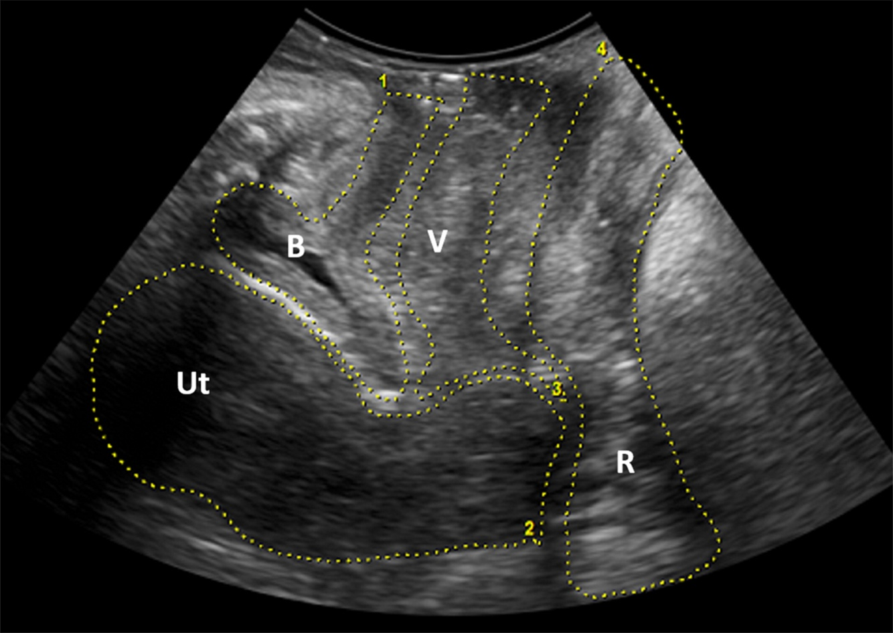
Методика трансперинеального УЗИ
1 этап
УЗИ тазового дна в В-режиме в продольном сканировании.
Определяемые параметры:
Остаточный объем мочевого пузыря;
Толщина стенки мочевого пузыря;
Подвижность шейки мочевого пузыря;
Длина, проксимальный диаметр мочеиспускательного канала;
Образование цистоуретральной воронки
Notes:
В статье измеряется толщина стенки мочевого пузыря у дна после его опорожнения. Утолщение стенки не будет являться специфическим признаком гиперактивности детрузора, но может быть полезным в сочетании с клин симптомами

Slide 5
Методика трансперинеального исследования
2 этап
УЗИ в режиме реального времени с определением кратчайшего расстояния между задней поверхностью лонного симфиза и мышцей, поднимающей задний проход
УЗИ тазового дна, продольное сканирование. PS – лонный симфиз, A – аноректальный угол

Slide 6
Трансперинеальное УЗИ тазового дна в 3D-реконструкции
УЗИ тазового дна: продольное, косое, поперечное сканирование (a-c), 3D-реконструкция (d)

Slide 7
Трансперинеальное УЗИ тазового дна. Измерение площади леваторного отверстия
Измеряется по внутренним границам лонно-прямокишечной мышцы.
4 степени растяжения:
Легкая (25,0-29,9 см2)
Умеренная (30,0–34,9 см2)
Выраженная (35,0-39,9 см2)
Тяжелая (40 см2 и более)
При значении площади < 25 см2 при пробе Вальсальвы пролапс тазовых органов не является клинически значимым
А – В-режим, продольное сканирование, проба Вальсальвы. В - 3D-реконструкция, поперечное сканирование: растяжение леваторного отверстия, ректоцеле

Slide 8
Трансперинеальное УЗИ тазового дна в реальном времени (4D)
Трансперинеальное УЗИ лонно-прямокишечной мышцы в реальном времени, норма. SP – лонный симфиз

Slide 9
УЗД пролапса тазовых органов (ПТО)
Нижний край лонного симфиза - ориентир, относительно которого измеряется максимальное опущение мочевого пузыря, матки и ампулы прямой кишки при пробе Вальсальвы.
Количественная оценка пролапса переднего и среднего отделов с помощью УЗИ хорошо коррелирует с клинической оценкой пролапса, выполненной по системе POP-Q*. В заднем отделе корреляция слабее.
Опущение на 15 мм ниже ориентира по нижнему краю лонного симфиза - пороговое значение для клинически значимого пролапса
POP-Q* - Система количественной оценки пролапса тазовых органов, рекомендована Международным обществом по лечению недержания мочи

Slide 10
УЗИ прямой кишки. Норма
А – ТВУЗИ, поперечное сканирование. Гипоэхогенный внутренний анальный сфинктер, по периферии гиперэхогенная кольцевидная структура - наружный анальный сфинктер. Б – ТВУЗИ, 3D-реконструкция. Гиперэхогенная лонно-прямокишечная мышца, внутренний анальный сфинктер – гипоэхогенная структура

Slide 11
Патология переднего отдела тазового дна. Цистоцеле. Трансперинеальное УЗИ тазового дна
Цистоцеле - опущение задней стенки мочевого пузыря или шейки мочевого пузыря на 1,0 см и ниже линии лонного симфиза.
Классификация цистоцеле в зависимости от расстояния между дном мочевого пузыря и линией лонного симфиза:
Легкое (< 3 см)
Среднее (3,0 – 6,0 см)
Тяжелое (> 6 см)
Женщина, 60 лет, цистоцеле. А – В-режим, продольное сканирование: пролапс мочевого пузыря. В – 3D-реконструкция, поперечное сканирование: растяжение леваторного отверстия

Slide 12
Патология переднего отдела тазового дна. Цистоуретроцеле. МРТ. Режим FIESTA. Сагиттальная плоскость
Женщина, 66 лет, состояние после операции по поводу недержания мочи.
А - тазовое дно в состоянии покоя; B - во время пробы Вальсальвы: умеренное цистоцеле и опущение матки, отклонение оси уретры (U)

Slide 13
Патология среднего отдела тазового дна. Опущение матки. Трансперинеальное УЗИ. Проба Вальсальвы
Женщина, 52 г., в анамнезе двое родов, выпадение матки. А – В-режим, продольное сканирование: опущение матки (Ut) ниже линии лонного симфиза. В - 3D-реконструкция, поперечное сканирование: растяжение леваторного отверстия в сочетании с разрывом правой лонно-прямокишечной мышцы
Notes:
В заголовок вынести: Проба Вальсальвы
..в анамнезе двое родов, выпадение матки

Slide 14
Патология среднего отдела тазового дна. Опущение матки. МРТ. Режим FIESTA. Сагиттальная плоскость
Женщина, 55 лет, жалобы на наличие образования в области промежности и недержание мочи.
А – тазовое дно в состоянии покоя, норма. В - при максимальном натуживании визуализируется легкое цистоцеле и выраженное опущение матки ниже лонно-копчиковой линии

Slide 15
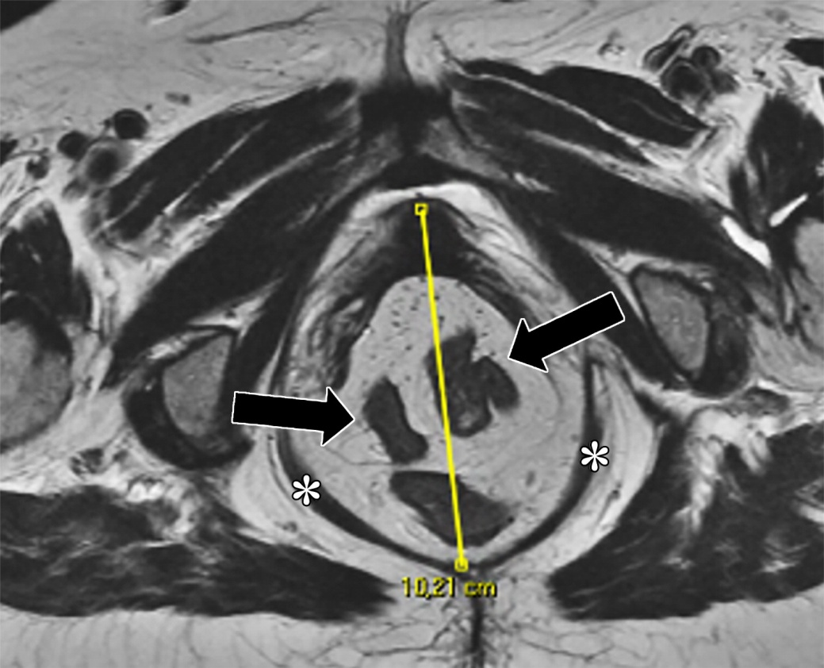
Патология среднего отдела тазового дна. Грыжи Дугласова пространства. МРТ. Режим FIESTA
А
В
Женщина, 72г., в анамнезе гистерэктомия, жалобы на наличие образования в области промежности, запоры. А - Сагиттальная плоскость, тазовое дно в состоянии покоя: энтероцеле. Влагалище, мышца, поднимающая задний проход, имеют вертикальную ориентацию. Опущение аноректального соединения. В – Аксиальная плоскость, проба Вальсальвы: увеличение переднезаднего размера леваторного отверстия, растяжение лонно-прямокишечной мышцы. В перитонеоцеле визуализируются петли тонкой кишки

Slide 16
Патология среднего отдела тазового дна. Энтероцеле. Трансперинеальное УЗИ тазового дна в 3D-реконструкции
С
Грыжевой мешок, содержащий петли тонкой кишки

Slide 17
Патология заднего отдела тазового дна. Переднее ректоцеле. Трансперинеальное УЗИ тазового дна
Женщина, 38 лет, с синдромом затрудненной дефекации. А – В-режим, продольное сканирование, проба Вальсальвы: выпячивание (AR) передней стенки прямой кишки (R). В – 3D-реконструкция, поперечное сканирование: переднее ректоцеле (AR), выступающее в леваторное отверстие. U – мочеиспускательный канал, SP – лонный симфиз

Slide 18
Патология заднего отдела тазового дна. Ректальная инвагинация. МРТ. Сагиттальная плоскость
Ректальная инвагинация – инвагинация стенки прямой кишки в полость кишки.
Степени инвагинации:
Внутриректальная;
Внутрианальная;
Наружная
Женщина, 63 г., пролапс тазовых органов, в анамнезе частичная гистэректомия. Цистоуретроцеле с воронкой в переднем отделе. Пролапс шейки матки в среднем отделе. Интраректальная инвагинация, переднее ректоцеле, каудальный угол наклона мышцы-леватора в заднем отделе
Notes:
Внутриректальная, внутрианальная и наружная

Slide 19
Трансперинеальное УЗИ лонно-прямокишечной мышцы в 3D-реконструкции. Поперечное сканирование
А
B
Неизмененные лонно-прямокишечные мышцы. SP – лонный симфиз, U – мочеиспускательный канал, V – влагалище, R – прямая кишка
Разрыв правой лонно-прямокишечной мышцы с расхождением мышечных пучков. U – мочеиспускательный канал, R – прямая кишка

Slide 20
Травма лонно-прямокишечной мышцы. МРТ. Аксиальная плоскость
С
Типичная травма: разрыв правой лонно-прямокишечной мышцы с сопутствующими изменениями формы влагалища (V) по типу «бабочки». R- прямая кишка

Slide 21
Визуализация сетчатых имплантов. Трансперинеальное УЗИ леваторного отверстия в 3D реконструкции. Поперечное сканирование
А – Позадилонная субуретральная петля. B – Трансобтураторная петля

Slide 22
Заключение
Трансперинеальное УЗИ тазового дна – быстрое, простое и доступное исследование, рекомендованное в качестве первого метода визуализации для обследования пациентов с заболеванием легкой и средней степени тяжести, поражающим передний отдел тазового дна, а также для оценки функциональности сетчатых имплантатов.
Динамическая МРТ-визуализация тазового дна, использование которой ограничено высокой стоимостью, рекомендовано для диагностики сложных случаев, связанных с поражением нескольких отделов, и для оценки послеоперационных осложнений

Slide 23
Список литературы
Luciana P. Chamie, Duarte Miguel Ferreira Rodrigues Ribeiro, Angela H. M. Caiado et al Translabial US and Dynamic MR Imaging of the Pelvic Floor: Normal Anatomy and Dysfunction. RadioGraphics, 2018; 38:287–308
DOI:10.1148/rg.2018170055

Slide 24
Благодарю за внимание !

